Slide 1
Willkommen in der IHK Arnsberg, Hellweg-Sauerland
Stand Arnsberg, 30. März 2017

Slide 2
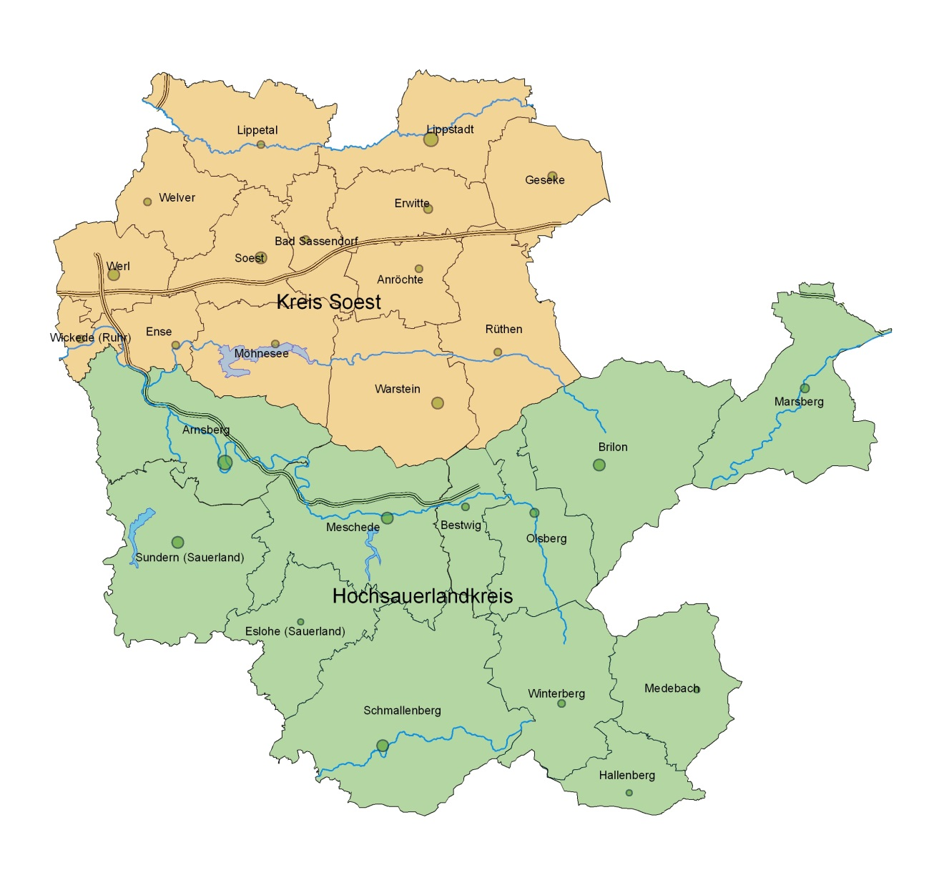
IHK Arnsberg, Hellweg-Sauerland
Gegründet 1851
38.000 Mitglieder
75 Mitarbeiter
3288,8 qkm; 566.757 EW

Slide 3
79 Industrie- und Handelskammern bundesweit, 16 in NRW
Geregelt in „Gesetz zur vorläufigen Regelung des Rechts der Industrie- und Handelskammern“ von 1956:
§1, Abs. 1 IHKG: Die Industrie- und Handelskammern haben (...) die Aufgabe, das Gesamtinteresse der ihnen zugehörigen Gewerbetreibenden ihres Bezirkes wahrzunehmen, für die Förderung der gewerblichen Wirtschaft zu wirken und dabei die wirtschaftlichen Interessen einzelner Gewerbezweige oder Betriebe abwägend und ausgleichend zu berücksichtigen (...)
Notes:
IHK – Drei Buchstaben, die fast jeder schon einmal gehört hat. Sie stehen für das Netzwerk der 79 Industrie- und Handelskammern. Die IHKs sind Einrichtungen der Wirtschaft für die Wirtschaft und in den Regionen zuhause. Hier sind sie verankert und wissen, was die Wirtschaft bewegt. Gemeinsam mit ihren Mitgliedsunternehmen übernehmen sie Verantwortung in ihren Regionen und tragen dazu bei, gute Voraussetzungen für Wohlstand und Wachstum zu schaffen.

Slide 4

Aufgaben der IHK
Die
Aufgaben der
Industrie- und Handelskammer
Gesetzliche Aufgaben
Interessen-
vertretung
Service

Slide 5
Aufgaben der IHK
Gesetzliche Aufgaben (vom Staat übertragen, z.B.:)
  Berufsausbildung
  Sachkundeprüfungen
  Ursprungszeugnisse
  Bestellung von Sachverständigen
  Gutachterliche Stellungnahmen
Hoheitliche
Aufgaben
Service

Slide 6
Aufgaben der IHK
Der Staat könnte derartige Aufgaben – wie in anderen Ländern –
selbst erfüllen mit der Folge, dass
  die Wirtschaft ihre Einflussmöglichkeit verliert,
  IHK-Beiträge durch (höhere) Steuern substituiert werden und
  die Kosten für die Unternehmen insgesamt zunehmen, da bundesweit ca. 120.000 Männer und Frauen aus der Wirtschaft als ehrenamtliche Prüfer angemessen vergütet werden müssen.
Hoheitliche
Aufgaben
Service

Slide 7
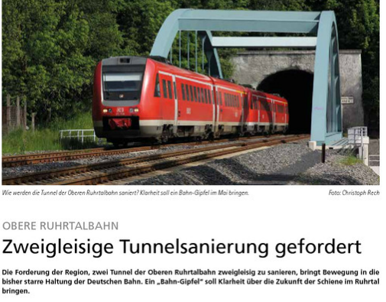
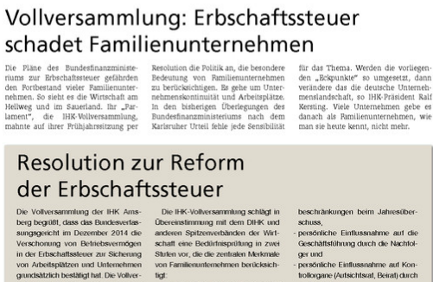

Aufgaben der IHK
Interessenvertretung
Wir setzen uns ein für die Belange
der regionalen Wirtschaft!
Für einen wettbewerbsfähigen
Standort zum Beispiel in Sachen Infrastruktur und
Steuern:
Hoheitliche
Aufgaben
Service

Slide 8
Aufgaben der IHK
Service
  Beratung
    in Aus- und Weiterbildungsfragen
    von Existenzgründern
    zu technologischen Entwicklungen
    in Steuer-, Technologie- und Umweltfragen
    in Sachen Ex- und Import
    Rechtsauskünfte (Unternehmensrecht)
    und und und ...
Hoheitliche
Aufgaben
Service

Slide 9




Aufgaben der IHK
Service
  IHK-Magazin, Merkblätter, Broschüren, Newsletter
  Technologiebörse, Recyclingbörse, Lehrstellenbörse
  Foren (Finanzwirtschaft, Export,
  Industrieller Einkauf, Telekommunikation u.a.)
  Mentoren-Service
  Azubi-Finder
  Crossmentoring
  „Spurwechsel“
  Wirtschaftsjunioren, IHC
Hoheitliche
Aufgaben
Service

Slide 10
Organe der IHK
Haupt-geschäftsführung
Präsidium
+
Ausschüsse, Arbeitskreise
Unternehmensforen
Prüfungssauschüsse
Mentoren-Service
Weiterbildungsbeiräte
richtet ein
wählt
Vollversammlung
wählen
engagieren
sich in
38.000 Mitgliedsunternehmen

Slide 11
IHK-Mitglieder (2016) Beschäftigung (SVB) (2015) BWS (2014)
absolut %-Anteil absolut %-Anteil absolut %-Anteil
(Mio. €)
Hellweg-Sauerland 38.219 100 205.030 100 16.139 100
Produzierendes
Gewerbe 11.735 31 81.928 40 6.253 39
(28) (29)
Handel, Gastgewerbe,
Verkehr 12.171 32 40.142 20 2.527 16
(22) (21)
Sonstige
Dienstleistungen 13.778 36 80.568 39 7.183 46
(49) (49)
Land-, Forst-
wirtschaft, Fischerei 535 1 2.392 1 177 1
(1) (1)
() = NRW

Slide 12
Industrieumsätze
(Indexiert; 1982=100)
Erfolgsfaktor Industrie
Industrie in der Region hat mit ihrer Dynamik NRW klar hinter sich gelassen.
Hier gibt es heute noch genauso viele Industrie-arbeitsplätze wie 1982, in NRW nur noch 60 Prozent

Slide 13
Verarbeitendes Gewerbe
(2016; Betriebe mit mehr als 19 Beschäftigten)
Betriebe Beschäftigte Umsatz (Tsd. €) Export (Tsd. €)
Hochsauerlandkreis 307 31.436 6.672.376 2.211.100
Kreis Soest 307 31.108 8.071.114 3.220.439
Hellweg-Sauerland 543 62.544 14.743.489 5.431.539
Metallindustrie 184 17.416 3.233.575 1.007.958
Elektrotechnik 48 10.510 3.344.872 1.471.181
Maschinenbau 61 8.997 1.621.088 705.188
Herst. v. Holz-, Flecht-,
Korb- und Korkwaren 32 2.720 793.065 235.227
Getränkeherstellung 3 1.475 610.242 56.298

Slide 14
Konjunkturklima Hellweg-Sauerland*
132
126
118
* In den Konjunkturklimaindikator gehen sowohl Bewertungen der aktuellen Lage, als auch die Zukunftserwartungen ein.

Slide 15

Aufgaben der IHK
Und wenn Sie noch mehr über
die IHK erfahren möchten ...
oder unter
www.ihk-arnsberg.de
Hoheitliche
Aufgaben
Service

